Slide 1
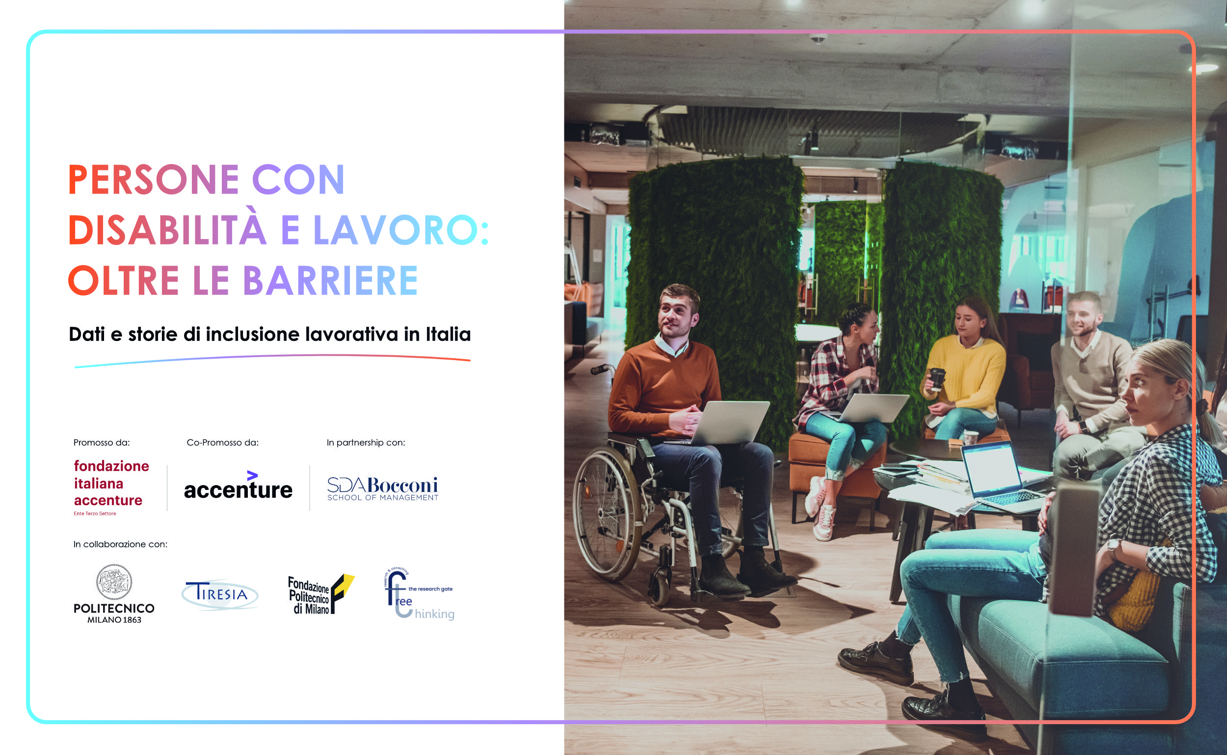

Slide 2
Quando
DOVE (max 80 pax)
16 Maggio
17.00 – 17.30 accoglienza
17.30 – 19.15 evento
19.15 – 20.00 drinks
Auditorium ENEL
via Mantova 24, Roma

Slide 3
PROGRAMMA
17.30: Saluti e welcome
Simona Torre, Direttore Generale Fondazione Italiana Accenture ETS
Alberto Lapi, Head of Employee Relations, Labor Relations, Policies, Accenture
17.40: La disabilità e lavoro: quanto è importante puntare i riflettori: Angelo Camilli – Presidente, Unindustria Lazio
17.45: Introduzione ricerca:
  Analisi del contesto - Arianna Gagliardi, Accenture Research Italy Lead
  Il ruolo del responsabile e del gruppo di lavoro nell’inserimento di persone con disabilità - Simona Cuomo, Associate Professor of Practice di Leadership, Organization & Human Resources, Coordinatrice Osservatorio Diversity & Inclusion & Smart Working, SDA Bocconi School of Management
  La partnership tra Terzo Settore e aziende per l’inclusione lavorativa della disabilità - Gabriele Guzzetti, Research fellow, Tiresia, Centro di ricerca della school of management del Politecnico di Milano
18.05 Introduzione alla prima tavola rotonda: Daniele Regolo, Brand Ambassador Inclusion & Diversity, SeltisHub
18.10 Tavola rotonda – Le persone con disabilità in azienda; dall’inserimento alle buone pratiche
Modera: Daniele Regolo, Brand Ambassador Inclusion & Diversity, SeltisHub
    Freda Patellani, DEI Country Lead, Google
    Paolo Ferrarese, General Manager, E-Work
    Patrizia Ordasso, Responsabile Affari Sindacali, Intesa Sanpaolo
    Filippo Nicolò Rodriguez , Head of Sustainability Italy Innovation & Sustainability | Italy, Enel
    Riccardo Basso, Gestore delle diversità, Banca d’Italia
    18.40 Tavola rotonda: Le neuro-diversità – l’inserimento in azienda di persone con spettro autistico:
    Modera: Daniele Regolo, Brand Ambassador Inclusion & Diversity, SeltisHub
    Marzia Forestiero,Test Specialist, Infocert
    Alvise Casanova, Country Manager, Specialisterne
19.00 Dibattito e saluti finali

Slide 4
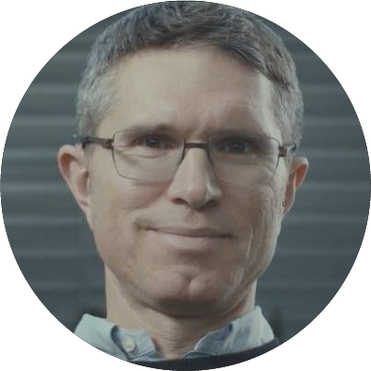
ModeratorE
DANIELE REGOLO
Brand Ambassador Inclusion & Diversity
SeltisHub
(Centro di esperienze e competenze in ambito HR)

Slide 5
OBIETTIVI dell’evento
Creare awareness rispetto al tema disabilità e inclusione lavorativa;
Presentare la ricerca e coinvolgere realtà del territorio romano per networking;
Approfondire eventuali criticità rispetto al tema dell’inclusione lavorativa di persone con disabilità in azienda;
Conoscere le testimonianze delle aziende rispetto al tema dell’inserimento lavorativo di persone con disabilità e a progettualità a loro dedicate;
Analizzare il tema della neuro-diversità in azienda attraverso la voce di chi forma e assume persone con lo spettro autistico, per capirne difficoltà e punti di forza.

Slide 6







La ricerca: I ruoli
Promossa da:
Co/promossa da
In collaborazione con
In partnership con

Slide 7
La ricerca: REASON WHY e FOCUS
PERCHE’ QUESTA RICERCA
IL FOCUS
In che modo le aziende in Italia si stanno muovendo riguardo non solo all’inserimento ma anche alla piena inclusione delle persone con disabilità nel mercato del lavoro?
Quali sono le eventuali difficoltà incontrate e la percezione delle imprese stesse nei confronti della gestione della disabilità?
La ricerca intende mettere in luce la situazione dell’inclusione lavorativa di persone con disabilità attraverso un’analisi quantitativa su 100 aziende italiane, un’analisi qualitativa di tre casi aziendali (Google Italia – E-Work e IntesaSanpaolo) e una disamina delle buone pratiche di collaborazione imprese-Enti del terzo settore.

